Slide 1
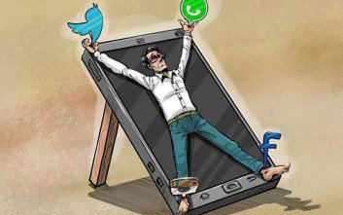
Εθισμός στο Διαδίκτυο
Εθισμός στα μέσα κοινωνικής δικτύωσης «social media»

Slide 2
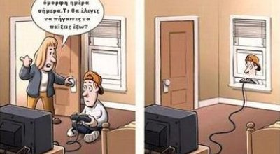
Κριτήρια που οριοθετούν την υπερβολική χρήση
Ο χρήστης παραμένει στο διαδίκτυο για όλο και περισσότερο χρόνο
Δεν καταφέρνει να διαχειριστεί το επερχόμενο αίσθημα διέγερσης ή και κατάθλιψης
Παραμένει συνδεδεμένος για περισσότερο χρόνο από όσο πραγματικά επιθυμεί
Κινδυνεύει να χάσει ευκαιρίες ή να αποτύχει στις προσωπικές του σχέσεις εξαιτίας της χρήσης
Λέει ψέματα σχετικά με τον χρόνο που καθημερινά αφιερώνει ασχολούμενος με το διαδίκτυο
Αυξάνει τη χρήση, προκειμένου να ελέγξει τα αρνητικά συναισθήματα που νιώθει να τον κυριεύουν

Slide 3
Σημάδια εθισμού στους εφήβους
Απομόνωση από την οικογένεια και τους φίλους
Επιθετικότητα προς τους γονείς
Κακή επίδοση στο σχολείο
Δεν τρώνε ή το αντίθετο (παχαίνουν πολύ)
Δεν γυμνάζονται και δεν κοιμούνται για 24ωρα
Αμελούν την προσωπική τους υγιεινή- καθαριότητα

Slide 4
Στατιστικά στοιχεία
Μεγαλύτερο ποσοστό εθισμού στις επαρχιακές πόλεις σε σύγκριση με τον πληθυσμό της Αττικής
Η πρώτη αιτία που οδηγεί σε συμπεριφορά εθισμού είναι τα δίκτυα κοινωνικής δικτύωσης και ακολουθούν τα online παιχνίδια
Οι έφηβοι με συμπεριφορές «εξάρτησης» παρουσιάζουν τάσεις επιθετικότητας και παραβατική συμπεριφορά
Οι έφηβοι με οριακή χρήση (στάδιο προ «εξάρτησης»), παρουσιάζουν τάσεις καταθλιπτικού συναισθήματος και άγχους

Slide 5
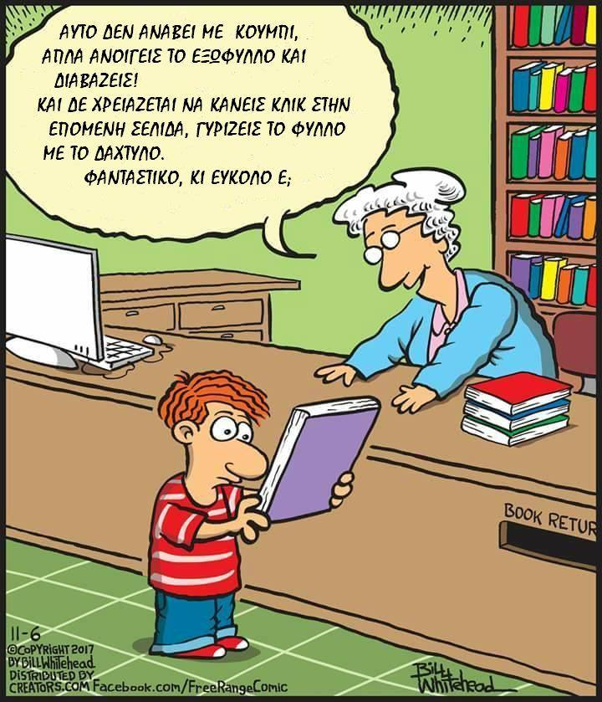

Slide 6
Εθισμός στη χρήση κοινωνικών δικτύων
9 Φεβρουαρίου 2009: Το Facebook εισάγει το πασίγνωστο πλέον κουμπί «Like»
Σήμερα, οι περισσότεροι χρήστες των social media καταλήγουν με ένα μόνο σκοπό: Σε κάποιον μπορεί να αρέσει αυτό που κάνω…
2010: Το YouTube εισήγαγε ένα δυαδικό σύστημα like/dislike
2010: Εγκαινιάζεται το Instagram χρησιμοποιώντας κουμπί like που είχε σχήμα καρδιάς
2015: Το Twitter υιοθετεί το ίδιο σχήμα για τον ίδιο σκοπό

Slide 7
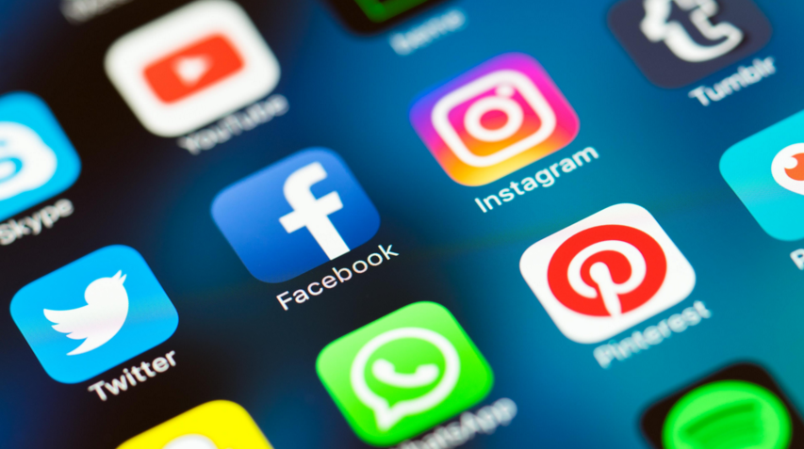
Εθισμός στη χρήση κοινωνικών δικτύων
Νομίζεται ότι ο λόγος που όταν ανοίγετε τα social media σας, καθυστερούν λίγο να εμφανίσουν τις νέες ενημερώσεις, είναι τυχαίος;
Η προσμονή είναι εθιστική
Νομίζεται πως η ένδειξη ότι το μήνυμα διαβάστηκε είναι τυχαία;
Ο παραλήπτης που γνωρίζει ότι ξέρετε πως διάβασε το μήνυμα, αισθάνεται την ανάγκη να απαντήσει… Και εσείς θα επιστρέψετε εκ νέου για να διαβάσετε την απάντηση..
Νιώθετε προσμονή όταν βλέπετε τις φουσκίτσες που εμφανίζονται όσο ο άλλος πληκτρολογεί το μήνυμα
Θα κλείσετε την εφαρμογή όσο γνωρίζεται ότι η απάντηση είναι καθ’ οδών;

Slide 8
Έρευνα
Αυτό ισοδυναμεί με 184 λεπτά (περίπου 3,1 ώρες) κάθε μέρα, που νιώθουμε την ανάγκη επιβεβαίωσης

Slide 9
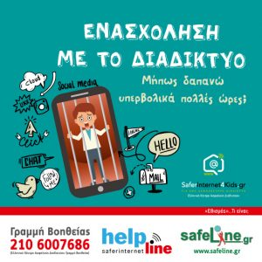
Στατιστικά της Γραμμής Βοήθειας για το 2017
Με βάση τα στατιστικά δεδομένα της Γραμμής Βοήθειας (Help-line.gr) από 33 χώρες της Γηραιάς Ηπείρου:
33% των κλίσεων αφορούσαν την εξάρτηση από το Διαδίκτυο
20% το πρόβλημα του διαδικτυακού εκφοβισμού

Slide 11
